Slide 1

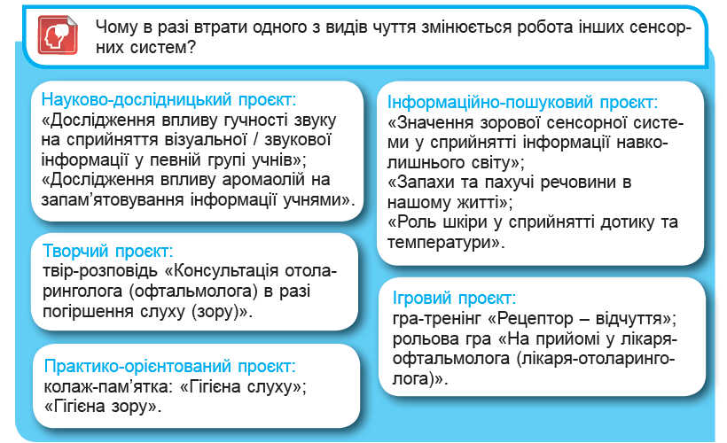
ТЕМА 8. СЕНСОРНІ СИСТЕМИ
ПРОЄКТИ

Slide 2

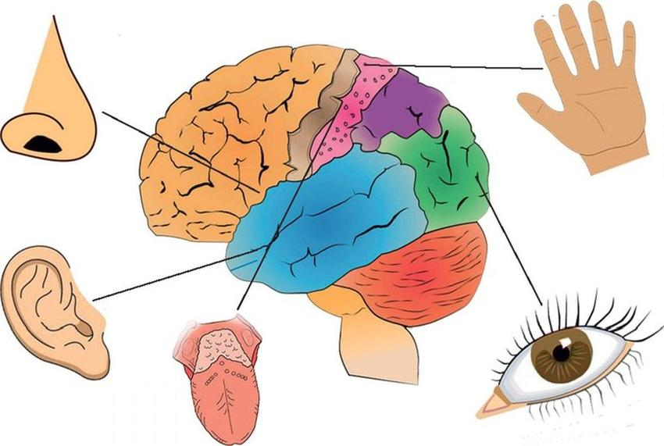

ТЕМА 8.
СЕНСОРНІ СИСТЕМИ
§ 49. Характеристика сенсорних систем (аналізаторів). Рецептори та їх типи
Чи могла б людина існувати без сенсорних систем?

Slide 3


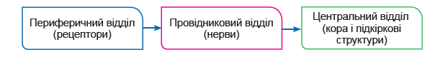
§ 49. Характеристика сенсорних систем (аналізаторів). Рецептори та їх типи
Що таке сенсорна система
Поміркуйте, чому сенсорні системи організму людини називають аналізаторами.
Сенсорна система – це сукупність рецепторів, провідникових шляхів, якими нервові імпульси передаються від рецепторів до відповідних центрів центральної нервової системи, що сприймають й аналізують певні подразники зовнішнього та внутрішнього середовища

Slide 4


§ 49. Характеристика сенсорних систем (аналізаторів). Рецептори та їх типи
Які є типи рецепторів
Рецептори – особливі чутливі структури, що сприймають подразники зовнішнього і внутрішнього середовища й перетворюють їх на нервові імпульси
механорецептори сприймають
різні механічні подразники
хеморецептори сприймають вплив різних хімічних сполук
фоторецептори сприймають
дію світлових променів
терморецептори сприймають зміни температури
ноцицептори відповідають за больові відчуття

Slide 5
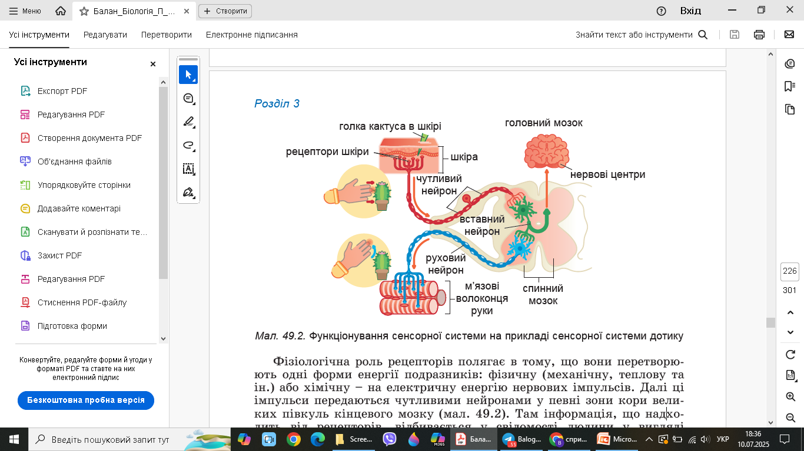
§ 49. Характеристика сенсорних систем (аналізаторів). Рецептори та їх типи
Як рецептори функціонують

Slide 6
§ 49. Характеристика сенсорних систем (аналізаторів). Рецептори та їх типи
Як рецептори функціонують
Сукупність рецепторів, пов’язаних з певним нейроном центральної нервової системи, утворює рецепторне поле
Для всіх типів рецепторів характерне явище адаптації – пристосування до тривалої дії подразника
Якщо подразник діє довго, поріг чутливості сенсорної системи підвищується
Поріг чутливості – це мінімальна інтенсивність подразника, яка здатна викликати відчуття
Якщо на сенсорну систему певний подразник діє періодично і щоразу сила його дії поступово збільшується, то зростає її чутливість

Slide 7
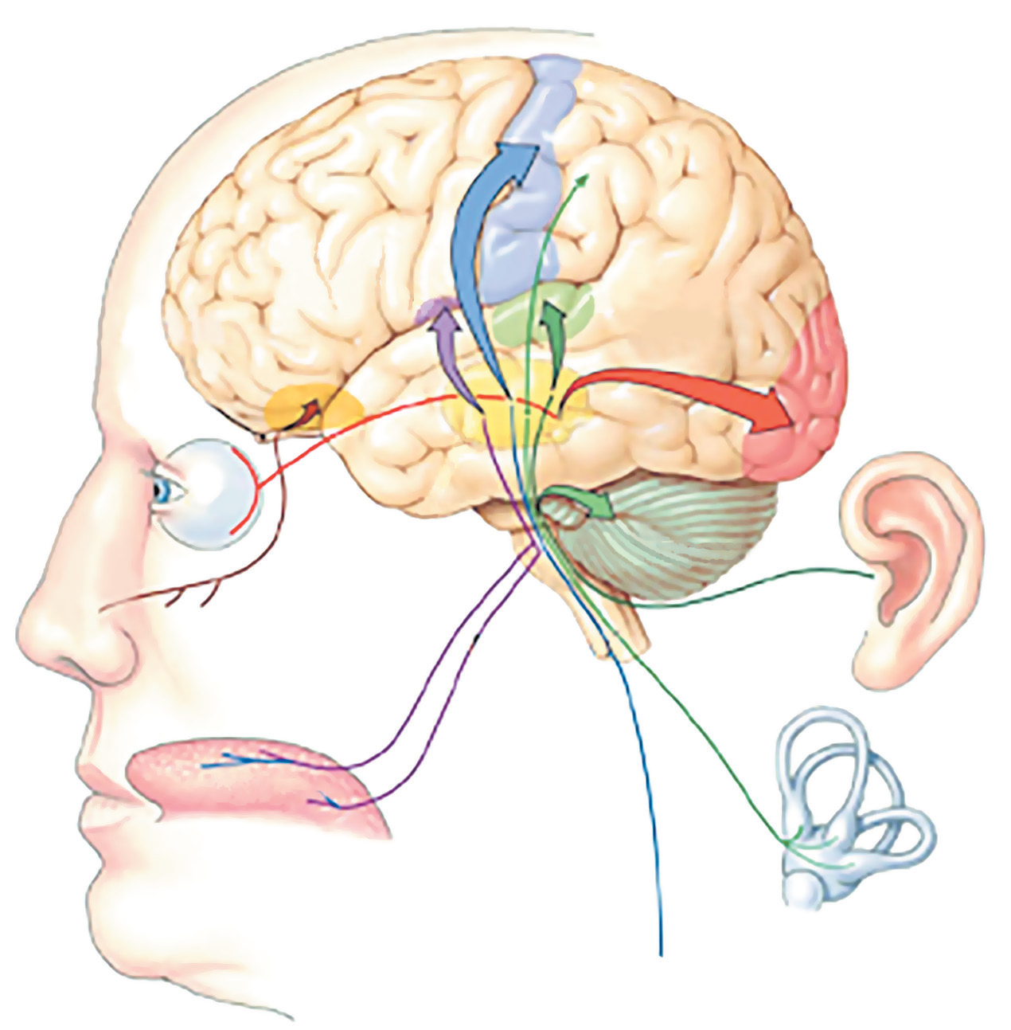
§ 49. Характеристика сенсорних систем (аналізаторів). Рецептори та їх типи
Які є типи сенсорних систем
ОСНОВНІ
СЕНСОРНІ СИСТЕМИ
зорова
слухова
смакова
дотикова
нюхова

Slide 8

§ 49. Характеристика сенсорних систем (аналізаторів). Рецептори та їх типи
Які є типи сенсорних систем
Усі сенсорні системи організму людини пов’язані між собою, особливо в корі головного мозку, численними нервовими зв’язками
Сенсорні системи забезпечують пристосувальні реакції організму у відповідь на дію подразників зовнішнього та внутрішнього середовища
Більше цікавої інформації дізнайтеся з відео

Slide 9
§ 49. Характеристика сенсорних систем (аналізаторів). Рецептори та їх типи
УЗАГАЛЬНЕННЯ
Сенсорні системи сприймають та аналізують подразники зовнішнього й внутрішнього середовища
Сенсорні системи складаються з периферичної, провідникової та центральної частин
Рецептори – це нервові клітини або їхні закінчення, які забезпечують сприйняття інформації, що надходить із зовнішнього або внутрішнього середовища організму
Основні сенсорні системи людини – зорова, слухова, нюхова, смакова та дотикова

Slide 10
§ 49. Характеристика сенсорних систем (аналізаторів). Рецептори та їх типи
УЗАГАЛЬНЕННЯ
Поміркуйте
1. Де в побуті використовують сенсори?
2. Ушкодження якої складової аналізатора порушить його функціонування?
3. Чому в людей, які погано бачать, стає гострішим слух і нюх?

Slide 11
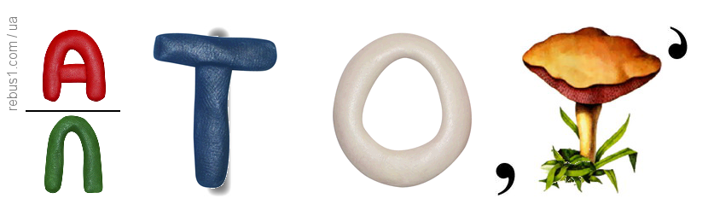
§ 49. Характеристика сенсорних систем (аналізаторів). Рецептори та їх типи
УЗАГАЛЬНЕННЯ
Розгадайте ребус та поясніть слово-відгадку
____________________________________

Slide 12
§ 49. Характеристика сенсорних систем (аналізаторів). Рецептори та їх типи
УЗАГАЛЬНЕННЯ
Перевірте слово-відгадку
АНАЛІЗАТОРИ

Slide 13

§ 49. Характеристика сенсорних систем (аналізаторів). Рецептори та їх типи
УЗАГАЛЬНЕННЯ
Розгадайте ребус та поясніть слово-відгадку
____________________________________

Slide 14
§ 49. Характеристика сенсорних систем (аналізаторів). Рецептори та їх типи
УЗАГАЛЬНЕННЯ
Перевірте слово-відгадку
РЕЦЕПТОРИ

Slide 15

§ 49. Характеристика сенсорних систем (аналізаторів). Рецептори та їх типи
УЗАГАЛЬНЕННЯ
Розгадайте ребус та поясніть слово-відгадку
________________ _____________

Slide 16
§ 49. Характеристика сенсорних систем (аналізаторів). Рецептори та їх типи
УЗАГАЛЬНЕННЯ
Перевірте слово-відгадку
СЕНСОРНІ СИСТЕМИ

Slide 17

§ 49. Характеристика сенсорних систем (аналізаторів). Рецептори та їх типи
Опрацюйте параграф 49, вивчіть основні терміни

Slide 18

§ 49. Характеристика сенсорних систем (аналізаторів). Рецептори та їх типи
ВИКОРИСТАНІ ДЖЕРЕЛА
Ганна Древицька. Загальна характеристика сенсорних систем, 2018. YouTube. URL: https://www.youtube.com/watch?v=zwbQjePAIqI

